Slide 1
Scenedansens historie 1
Renæssance og Barok
fra 1400-1792

Slide 2
Hofdanse i Renæssancen
Fra ca 1400, Før den egentlige scenedans opstår ved det franske hof, ses ved de italienske hoffer det vi kalder hofdanse. Det spredte sig til Frankrig, hvor det siden skulle udvikle sig til det vi i dag kender som ballet.
Eksempler på danse:
Pavane
Allemande
Guillard
Volte
Branle’
Courante

Slide 3
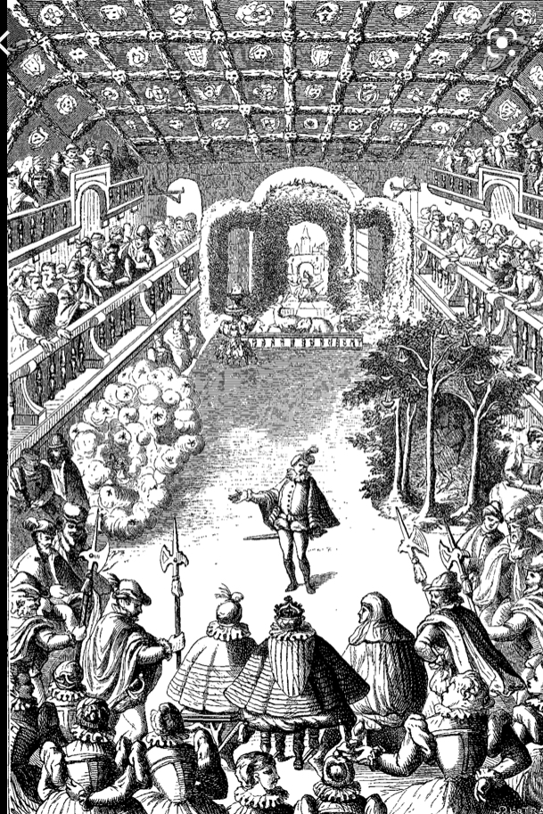
Hofballet
I 1581 så man det første eksempel på en hof ballet: ”Ballet comique de la Reine”
Den blev skabt af italieneren Balthazar Beaujoyeulx, og var en måde at fremvise det franske hofs storhed.
Totalteater (sang, dans, tale og musik)
Arenateater (publikum sidder rundt om scenen)
Store kostumer og høje hæle (svært at danse i)
Mænd danser kvinderoller
Trinmæssigt som de tidligere hofdanse (selskabsdanse, alle kan være med, selv dronningen og hofdamerne)

Slide 4
Barokdans
I 1600 tallet kommer dansen for alvor på mode ved hofferne i Europa. De danser stadig selskabsdanse, nu også Menuet, Sarabande og Gique.
Især Frankrig går foran, og har to meget aktivt dansende konger. Ludvig d. 13. og Ludvig d. 14.

Slide 5
Praksis
Selskabsdans ved hoffet.
Vi danser en selskabsdans, rekonstrueret af den tyske barokdansegrupppe ”Les Cotillons”

Slide 6
Solkongen
1650: Den franske konge, Ludvig d. 14´s danselærer Pierre Beauchamps fastlægger de 5 positioner
1653: Ludvig d. 14. iscenesættes som solkongen i balletten ”Ballet de la Nuit”
1661: Ludvig d. 14. grundlægger L’Academie Royale de Danse
1669: Ludvig d. 14. grundlægger L’Academie Royale de Musique, som i dag er Pariseroperaen.

Slide 7
Politik - Man ønsker at ophøje kongen overfor udenlandske gæster. Man forsøger at få opmærksomheden væk fra den politiske uro (det lykkedes dog ikke).
Dansen skal med geometriske fremstillinger af solen skabe balance i sindet.
Man prøver at genoplive de græske tanker og idealer – (Platonisme ideverden og skygger)
Scenen bliver som vi kender den i dag, med mere raffinerede kostumer, scenografi og dekorationer.
Danseteknikken ændres – opfattelsen af dans ændres. Professionelle dansere kommer til. De 5 positioner og turneringen (udaddrejningen) ønsker at vise det hele menneske. Er æstetisk flottere og bedre i praksis, f.eks. i forhold til spring.

Slide 8
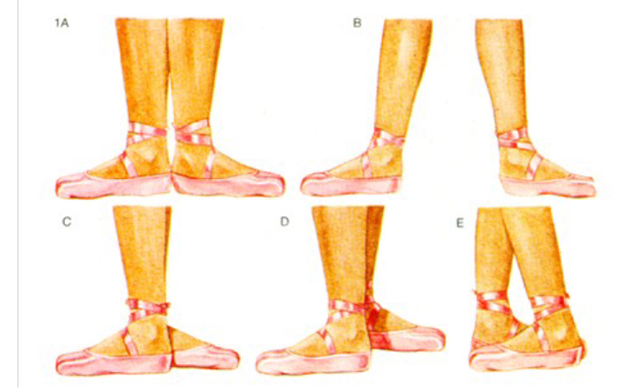
De 5 positioner

Slide 9
Øvelse
Vi prøver de 5 positioner af.
Vi undersøger kropsholdningen, og hvordan det føles at være turneret.
Hvad mærker jeg i kroppen?
Hvordan føles det?

Slide 10
Øvelse
Vi ser klip fra filmen Le Roi danse om Ludvig d. 14.
(Jean Babtiste Lully er balletkomponist og i kongens inderkreds)
https://youtu.be/SYHPNgSUIoE
https://youtu.be/ZqMIUoeubLI
Hvordan oplever i det dansemæssige i klippet?
Hvad lægger i mærke til omkring kostumer, scene, publikum og alt det udenom dansen?
Hvordan kan man se de 5 positioner i dansen?

Slide 11
Handlingsballetten – ballet d’action
I 1717 opførtes på Drury Lane i London The Loves of Mars and Venus af John Weaver (1673-1760). Det var den første ballet, der udelukkende var baseret på mime og bevægelse uden ord og sang til at fortælle handlingen.
Periodens teoretikere forsøgte at få kunstarten anerkendt på linje med maleri, skuespil, litteratur og musik; de var meget seriøse i deres krav om, at ballet skulle formidle dybe tanker og følelser. Målet var det store drama; ballet skulle være mere end øjenforlystelse og underholdning.

Slide 12
Balletskoler
1713 Ludvig d. 14. åbner en balletskole ved pariseroperaen
1771 I København åbnes en balletskole (stilmæssigt inspireret af den franske)
1771 I St. Petersborg åbnes en balletskole (stilmæssigt inspireret af den franske)
De 3 lande bliver toneangivende i forhold til ballet mange år frem

Slide 13
Ballet i 1700 tallet
Handlingsballet (kun dans)
Mimisk teater
Danseteknikken udvikles og raffineres, f.eks. pirouetter kommer til.
Kostumereform betyder farvel til korset, masker og sko med hæle.
I 1792 bliver monarkiet i Frankrig afskaffet under den franske revolution, hvor man også henrettede Ludvig d. 16. og hans hustru Marie Antoinette. Det blev derfor slutningen på den franske hofballet.
https://youtu.be/ESUzbLWuzY8
Marie Antoinette og Ludvig d. 16. til bal.

Slide 14
Praksis
Vi danser Menuet-grundtrin, og finder på små menuet-koreografier 2 og 2.
Bagefter laver vi små 4 personers koreografier, ud fra de små duettere.

